Slide 1
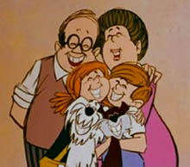
Rokonság joga
Rokonság fogalma
Egyenesági rokon
Oldalági rokon
PTK
Közeli hozzátartozó: a házastárs, az egyeneságbeli rokon, az örökbefogadott, a mostoha- és a nevelt gyermek, az örökbefogadó-, a mostoha- és a nevelőszülő és a testvér
Hozzátartozó: a közeli hozzátartozó, az élettárs, az egyeneságbeli rokon házastársa, a házastárs egyeneságbeli rokona és testvére, és a testvér házastársa;
Rokonság alapja
Leszármazás
Örökbefogadás
Mai alkalommal
Apai jogállás kérdése
Apaság megdöntése
Anyai jogállás kérdése

Slide 2
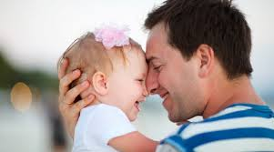
Apasági vélelmek
Taxatív felsorolás – kötelező sorrend
Anya házassági köteléke
Élettársak esetén emberi reprodukcióra irányuló különleges eljárás
Teljes hatályú apai elismerő nyilatkozat
Apaság bírósági határozattal történő megállapítása
Amíg az apaság sorrendben előbb szereplő vélelem alapján megállapítható, addig a sorrendben későbbi apasági vélelem alkalmazására nem kerülhet sor

Slide 3

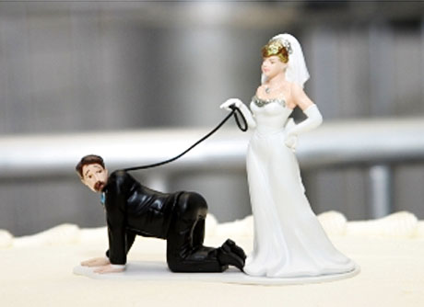
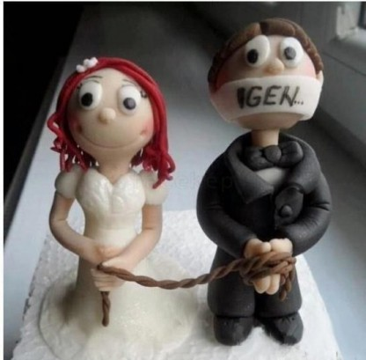
Anya házassági köteléke alapján fennálló apasági vélelem
Automatikusan jön létre
A gyermek apja az a férfi, akivel az anya a gyermek fogamzási idejének kezdetétől a gyermek születésééig eltelt időben vagy annak egy része alatt házassági kötelékben élt
Vélelmezett fogamzási idő – a gyermek születésétől visszafelé számított 300. és 182. nap között
MÖGÖTTES APASÁG!!!

Slide 4
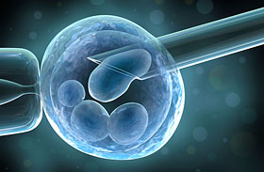
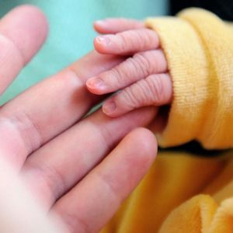

Emberi reprodukcióra irányuló eljárás alapján keletkező apasági vélelem
Az eljárás csak házastársak és élettársak között végezhető el
Írásbeli nyilatkozat
Vélelem feltételei
Különnemű élettársak
Kérelmezők egyike sem áll házassági kapcsolatban
Élettársak férfi tagja is részt vesz a reprodukciós eljárásban
A gyermek származása a reprodukciós eljárás következménye
KONKURÁLÓ VÉLELMEK!!!

Slide 5

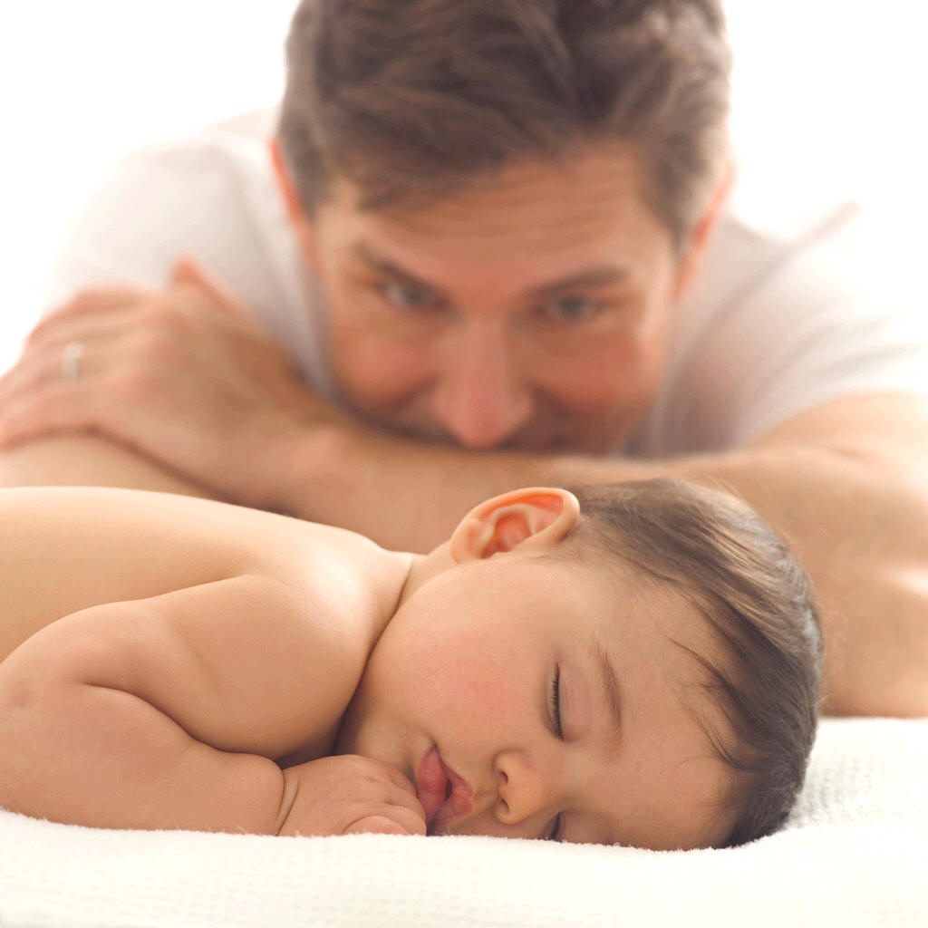
Teljes hatályú apai elismerő nyilatkozattal keletkező apasági vélelem
Feltételei
Nem köthető feltételhez
Gyermek apai jogállása üres
16 év korkülönbség, HOZZÁJÁRULÁSOK!
Bármikor tehető, de a gyermek megszületésével válik hatályossá, NÉVVISELÉS!
Személyesen kell megtenni (anyakönyvvezető, bíróság, gyámhatóság, közjegyző, konzuli tisztviselő, integrált ügyfélszolgálat)
Korlátozottan cselekvőképes kiskorú és cselekvőképességében a származás megállapításával összefüggésben korlátozott személy nyilatkozata
Nem vonható vissza
Mindenkivel szemben hatályos

Slide 6
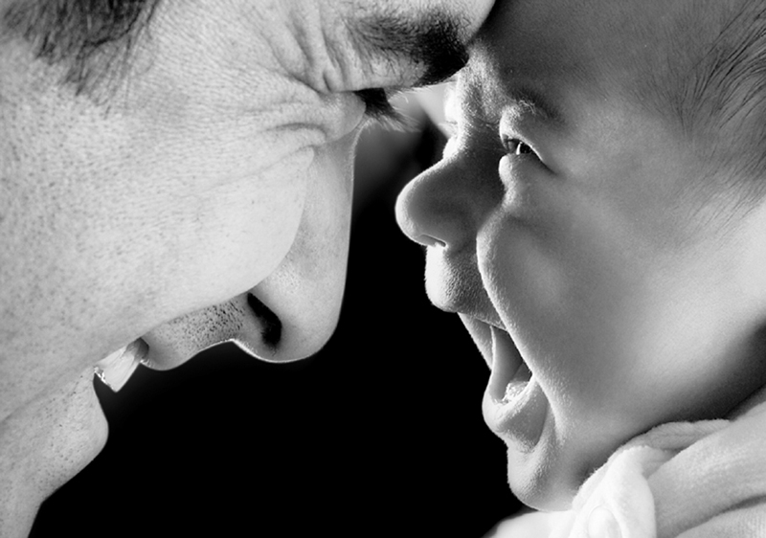

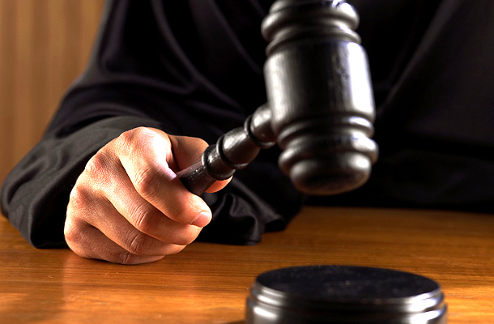
Apaság bírói megállapítása
Megdönthetetlen vélelem
Azt a férfit nyilvánítja a gyermek apjának aki
Anyával a fogamzási időben nemileg érintkezett
A gyermek ebből az érintkezésből származik
Kettős bizonyítás
Bizonyítékok
Okirati bizonyítás
Élettani vizsgálatok – 22. számú módszertani levél – DNS vizsgálat
Névviselés – PK 217. számú állásfoglalás - gyámhatóság

Slide 7


Eljárási szabályok
Az eljárás megindítását kérheti
Anya ←→ apa (gyermek← eseti gyám)
Gyermek ←→ apa
Gyermek halála után annak leszármazója ←→ apa
Apa ←→ gyermek
Jogosultnak személyesen kell megindítani
Korlátozottan cselekvőképes kiskorú és a származás megállapítása tekintetében részlegesen korlátozott – törvényes képviselő hozzájárulásával
Cselekvőképtelen – gyámhatóság hozzájárulásával a törvényes képviselő indítja meg

Slide 8

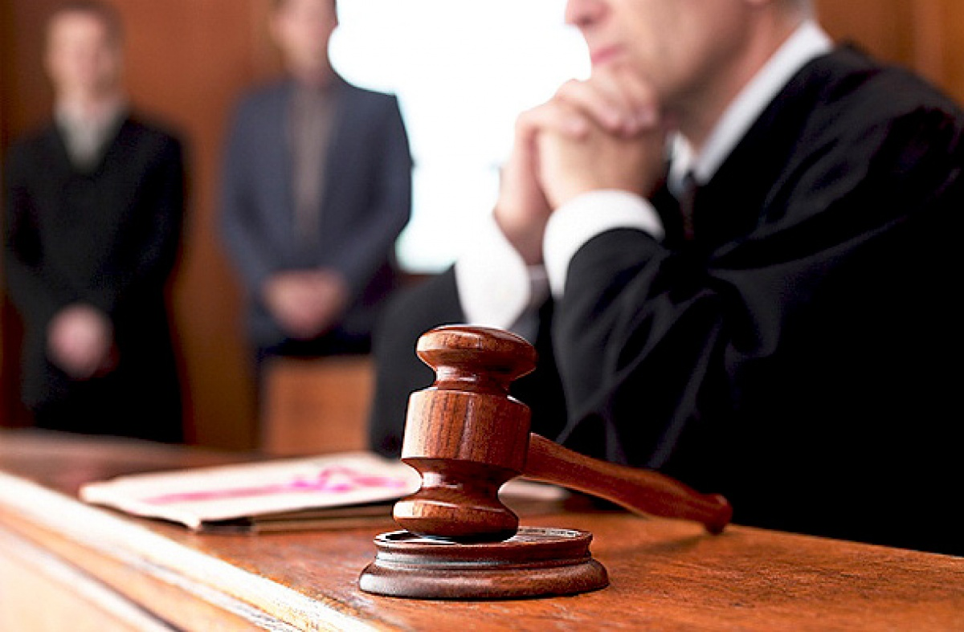
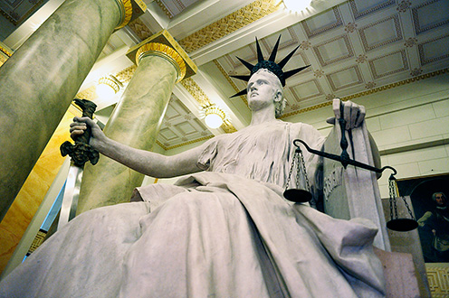
Apasági vélelmek megdöntése
Megtámadási okok
Apa a gyermek anyjával a fogamzási időben nemileg nem érintkezett
Teljes hatályú apai elismerő nyilatkozat alakilag hibás
Tévedés, megtévesztés, vagy jogellenes fenyegetés hatása alatt nyilatkozott
A nyilatkozatot jogszabály megkerülése céljából tették
Reprodukciós eljárás – férj vagy élettárs nem járult hozzá az eljáráshoz
Nem támadható meg
Származás a reprodukciós eljárás következménye
Apaságot bíróság állapította meg

Slide 9
Megtámadásra jogosultak
Apa
Anya
Gyermek
Gyermek halála után a leszármazója jogosult
Tévedés, megtévesztés, jogellenes fenyegetés – csak a vélelmezett apa
Mögöttes apa is indíthat
Jogszabály megkerülése esetén – ügyész és gyámhatóság is megindíthatja
Gyámhatóság jóváhagyásával az anya és a gyermek együtt is pert indíthat
Személyesség!

Slide 10

Megtámadási határidők
Anya és gyermek (gyámhatóság hozzájárulásával ) – gyermek hároméves koráig
Többi jogosult – vélelem keletkezésétől számított egy éven belül
Tévedés, megtévesztés, felismerés – felismeréstől számított egy éven belül
Gyermek nagykorúvá válásáig nem került sor – nagykorúság elérésétől számított egy éven belül (Csak a gyermek)
Határidő után tudta meg a megtámadás okát – tudomásszerzéstől számított egy éven belül
Megtámadás következményei
Névviselés
kapcsolattartás

Slide 11

Apaság megdöntése nem peres eljárásban
Feltételei
Házasságon alapuló apasági vélelem áll fenn
Házastársak életközössége 300 napja megszűnt
A tényleges apa elismerő nyilatkozatot akar tenni
Közös kérelem
Apaság kérdésének kötelező rendezése
A megtámadási határidők nem alkalmazhatóak

Slide 12
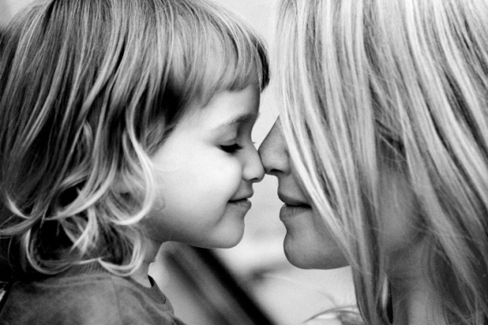

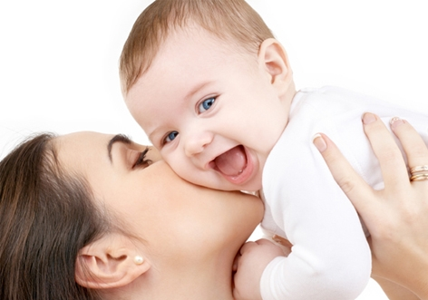
Anya jogállása
„Mater sempercerta est” – az anyaság tény és nem vélelem!!!
A gyermek anyja az a nő aki megszülte
Anyai elismerés – lehetséges, ha az anya jogállása üres
Anyasági perek
pozitív megállapítási per
Negatív megállapítási per

Slide 13
Anyaság megállapítása iránti perek
Pozitív megállapítási per | Negatív megállapítási per
Anya személye nem állapítható meg → gyermek kérheti (halála esetén leszármazója) | Gyermek, leszármazója és a vérszerinti anya kérheti → nem az anyakönyvbe bejegyzett személy az anya
Az is kérheti, aki azt állítja, hogy ő a gyermek anyja | Feltéve, hogy közigazgatási úton nem orvosolható
Reprodukciós eljárásból származó gyermek → nem jogosult az az anya, aki embriót adományozott
Személyesség
Korlátozottan cselekvőképes kiskorú és cselekvőképességében a származás megállapításával összefüggő jognyilatkozatok tekintetében részlegesen korlátozott → törvényes képviselő hozzájárulása (akadályoztatása esetén gyámhatóság)
Cselekvőképtelen személy → gyámhatóság hozzájárulásával a törvényes képviselő indítja meg

Slide 14
Rokonság joga - Rokontartás

Slide 15
Rokontartás feltételei
Jogosult oldalán
RÁSZORULTSÁG
ÖNHIBA HIÁNYA
ÉRDEMTELENSÉG HIÁNYA
Kötelezett oldalán
TARTÁSI KÉPESSÉG
NINCS TARTÁSRA KÖTELEZHETŐ HÁZASTÁRS, VOLT HÁZASTÁRS VAGY VOLT ÉLETTÁRS

Slide 16
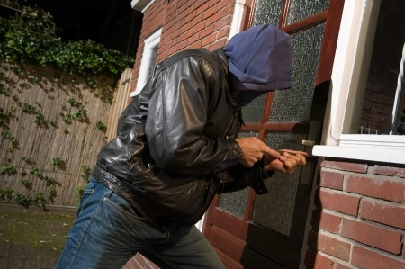
Érdemtelenség
KISKORÚ GYERMEK | NAGYKORÚ GYERMEK | HÁZASTÁRS | ÉLETTÁRS
Soha nem állhat fenn érdemtelenség | Tartásra kötelezettel vagy vele együtt élő hozzátartozójával szemben súlyosan kifogásolható magatartást tanúsít Súlyosan kifogásolható életvitelt folytat Tartásra kötelezettel kellő indok nélkül nem tart kapcsolatot | Súlyosan kifogásolható magatartása – életvitele járult hozzá a házasság megszűnéséhez Házassági életközösség megszűnését követően házastársának, volt házastársának vagy vele együtt élő hozzátartozójának érdekeit durván sértő magatartást tanúsít | Súlyosan kifogásolható magatartása – életvitele járult hozzá az életközösség megszűnéséhez Az életközösség megszűnését követően volt élettársának vagy vele együtt élő hozzátartozójának érdekeit durván sértő magatartást tanúsít

Slide 17
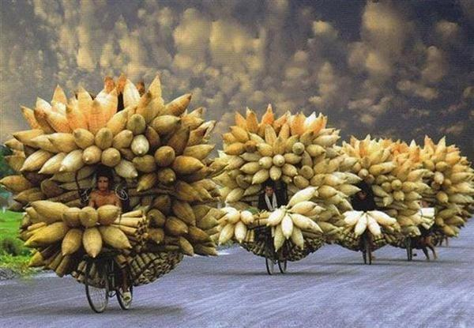
Tartási képesség
KISKORÚ GYERMEK | NAGYKORÚ GYERMEK | HÁZASTÁRS | ÉLETTÁRS
A szülő saját szükséges tartásának korlátozásával is köteles KIVÉVE ha a gyermek saját keresménye, egyéb jövedelme fedezi VAGY Van más tartásra kötelezhető egyenesági rokon | Saját szükséges tartását vagy a tartás sorrendjében a jogosultat megelőző személy tartását nem veszélyeztetheti

Slide 18


Tartásra kötelezettek sorrendje
1. Házastárs, volt házastárs, volt élettárs
2. Szülőnek gyermekével szemben – gyermeknek szülővel szemben
3. Ha nincs szülő → távolabbi felmenő
4. Ha nincs gyermek → távolabbi leszármazó

Slide 19
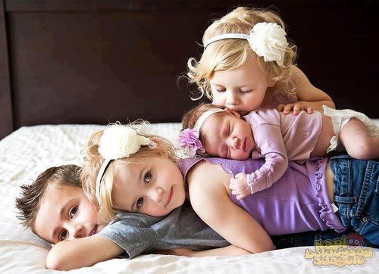
Testvértartás
FELTÉTELEK
Csak kiskorú testvérét köteles tartani
Nincs tartásra kötelezhető egyenesági rokon
Saját maga, házastársa, élettársa, tartásra szoruló egyenesági rokonai szükséges tartásának veszélyeztetése nélkül képes tartani

Slide 20



Mostoha gyermek – mostoha szülő – nevelő szülő tartása
MOSTOHASZÜLŐ
Köteles eltartani a vele egy háztartásban élő
Olyan kiskorút
Akit a beleegyezésével hoztak a háztartásba
MOSTOHAGYERMEK
Ha a mostohaszülő az ő eltartásáról hosszabb ideig gondoskodott
NEVELT GYERMEK
Nevelt gyermek is köteles a nevelőszülőt, ha az hosszabb időn át saját háztartásában ellenszolgáltatás nélkül gondoskodott róla ÉS nem vérszerinti, mostoha vagy örökbefogadó szülő

Slide 21
A tartásra jogosultság sorrendje
1. Kiskorú gyermek
2. Nagykorú gyermek
3. Házastárs, volt házastárs, volt élettárs
4. Szülő
5. Többi rokon

Slide 22



Tartás mértéke
Jogosult indokolt szükségletei és a kötelezett teljesítőképessége alapján
Leszármazó, kiskorú testvér
nevelés és szükséges taníttatás költségei
Időskor, betegség, fogyatékosság vagy más ok miatti gondozás
ápolási költségek is
Részben rászorult
tartáskiegészítés
Nagykorú továbbtanulása
indokolt szükségletek

Slide 23
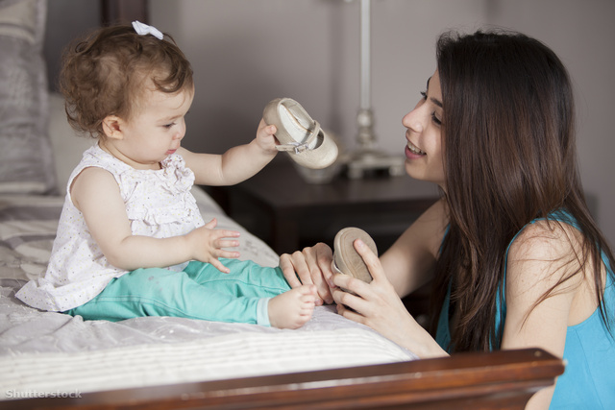
Tartás módja
KISKORÚ GYERMEK | NAGYKORÚ GYERMEK | HÁZASTÁRS | ÉLETTÁRS
Gondozó szülő természetben Különélő szülő pénzben A szülő akkor is kötelezhető a fizetésre, ha a gyermek vele egy háztartásban él de tartásról nem gondoskodik | Gondozó szülő természetben Különélő szülő pénzben | Elsősorban pénzben | Elsősorban pénzben

Slide 24

Tartás rendezése egyszeri szolgáltatással
KISKORÚ GYERMEK | NAGYKORÚ GYERMEK | HÁZASTÁRS | ÉLETTÁRS
Szülők megállapodhatnak Érvényességi kellék: Időszak meghatározása Gyámhatóság/bíróság jóváhagyása CSAK KÜLÖNÉLŐ SZÜLŐ |  | Közokirat vagy ügyvéd által ellenjegyzett magánokirat Ha a jövőben rászorulttá válna akkor sem léphet fel igénnyel!

Slide 25



Tartás időtartama, módosítása
Főszabály: határozatlan
Köthető meghatározott feltételhez vagy időtartamra → feltéve hogy rászorultsága a feltétel bekövetkezte vagy a meghatározott időtartam leteltekor megszűnik
Ha a tartás körülményeiben változás áll be, ami a tartás változatlan teljesítése mellett valamely fél jogi érdekét sérti → MÓDOSÍTÁS
Nem kérheti, akinek a körülmények változása felróható

Slide 26
Tartási kötelezettség megszűnése
J
O
G
O
S
U
L
T
Jogosult halála
Határozott idő letelte vagy feltétel bekövetkezte
Aki már nem rászorult
köteles a BÍRÓSÁGNAK bejelenteni
nem peres eljárás
K
Ö
T
E
L
E
Z
E
T
T
Körülmények változása
Tartás feltételei nem állnak fenn
Kötelezett halála

Slide 27
Tartással kapcsolatos perjogi szabályok
Perindítás
Kiskorú érdekében→ gyámhivatal
Szülő érdekében (beleegyezés!!) → járási hivatal
Tartásra kötelezett →önállóan a többi kötelezettel szemben
6 hónapnál régebbi követelés visszamenőlegesen → ALAPOS OK miatt késlekedett
3 évnél régebbi követelés → bírói úton nem lehetséges

Slide 28
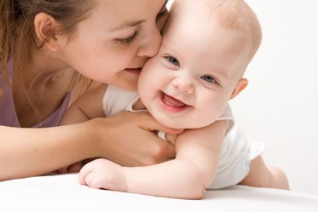



Kiskorú gyermek tartása
Megállapításnál figyelembe vett tényezők
Gyermek indokolt szükségletei
Mindkét szülő jövedelmi-vagyoni viszonya
Szülő háztartásában eltartott más kiskorú, egyéb kiskorú
Gyermek jövedelme
Támogatások
Gyermek szükségletei:
Megélhetéshez
Egészségügyi ellátáshoz
Neveléshez
Taníttatáshoz szükséges RENDSZERES kiadások
Tartásdíj összege
Kötelezett jövedelmének 15-25%-a / GYERMEK
Életkori határ
Nagykorú és középiskolai tanulmányokat folytató gyermek – max 20 éves korig

Slide 29

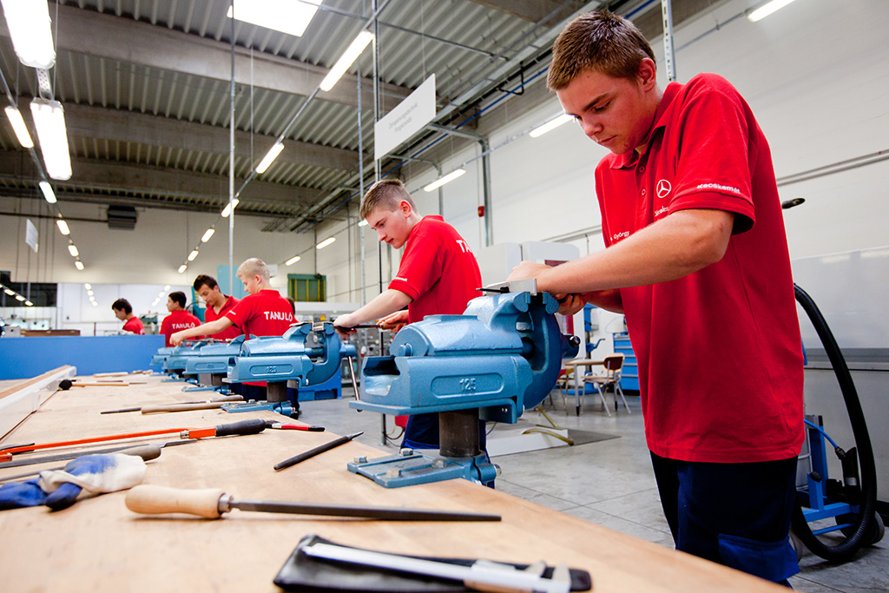

Nagykorú gyermek tartása
Tanulmányok folyamatos végzése
Életpályára felkészítő szakképzettséghez képzés – tanfolyam
Felsőoktatásban Alap- és mesterképzés
Felsőfokú szakképzés
A szülő nem köteles eltartani a nagykorút, ha
Érdemtelen
Tanulmányi és vizsgakövetelményeknek önhibából nem tesz eleget
Saját és kiskorú gyermek tartását veszélyezteti
25 év felett csak rendkívül indokolt esetben

